Slide 1

Reto 3
Juan Pablo Amorocho
José Alejandro López
Diego Fernando Trujillo
Nicolás Pérez

Slide 2
Contexto
Instituto Von-Humboldt
Medidores de Lluvia
Enfoque Estadístico

Slide 3
El Modelo
Modelo de Neyman-Scott
5 parámetros.
5 Funciones de Densidad

Slide 4
Las Variables
Tasa de aparición de tormentas[ ]
Media de celdas en cada tormenta[ ]
Media de la intensidad del pulso [ ]
Media del tiempo de espera de las células de lluvia después de que se originó una tormenta [ ]
Media de la duración de una célula[ ]

Slide 5
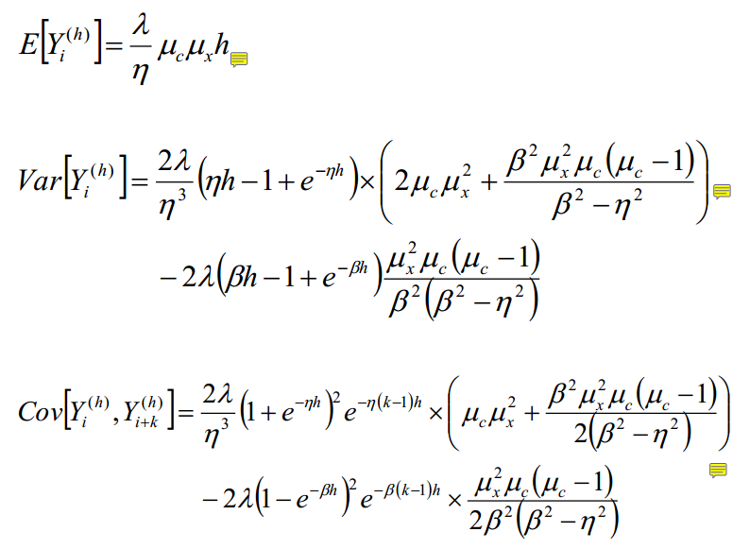
Las Funciones

Slide 6

Adams-Bashforth
Se utilizo Adam-Bashforth con el corrector Adam-Moulton

Slide 7
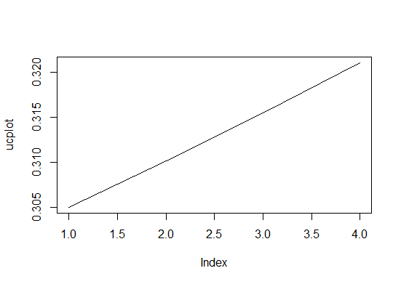
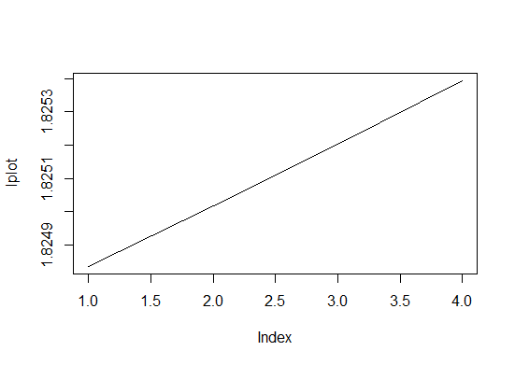
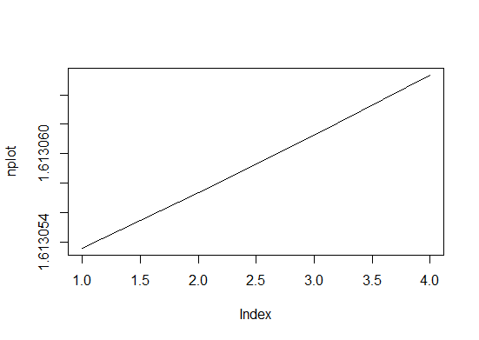

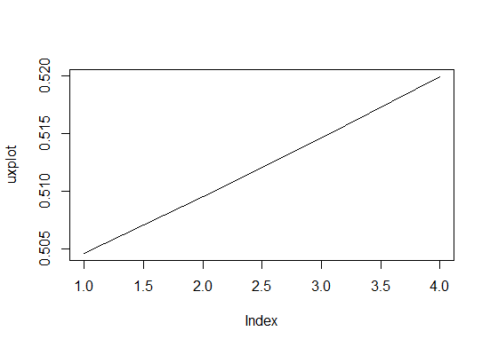

Runge-Kutta

